Slide 1
Centro Federal de Educação Tecnológica de Minas Gerais
ENGENHARIA DA COMPUTAÇÃO
Aula 09
Soluções Numéricas de Equações Diferenciais Ordinárias - EDO

Slide 2
Introdução
Equações diferenciais aparecem com grande frequência em modelos que descrevem, quantitativamente, fenômenos em diversas área, como por exemplo mecânica, elétrica, etc.

Slide 3
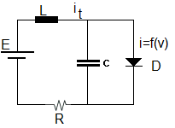
Introdução
Equações diferenciais aparecem com grande frequência em modelos que descrevem, quantitativamente, fenômenos em diversas área, como por exemplo mecânica, elétrica, etc.

Slide 4
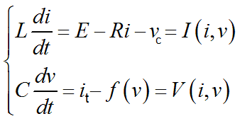
Introdução
Equações diferenciais aparecem com grande frequência em modelos que descrevem, quantitativamente, fenômenos em diversas área, como por exemplo mecânica, elétrica, etc.
Equações diferenciais:
onde: E, R, C e L são constantes positivas.

Slide 5
Introdução
As equações do problema anterior são chamadas equações diferenciais, uma vez que envolvem derivadas das funções, e como envolvem apenas uma variável independente passam a ser chamadas de Equações Diferenciais Ordinárias - EDO.
Uma solução de uma equação diferencial ordinária é uma função da variável independente que satisfaça a equação.
Uma equação diferencial ordinária é dita linear se a função e suas derivadas aparecem linearmente na equação, ex:

Slide 6
Introdução
As equações do problema anterior são chamadas equações diferenciais, uma vez que envolvem derivadas das funções, e como envolvem apenas uma variável independente passam a ser chamadas de Equações Diferenciais Ordinárias - EDO.
Uma solução de uma equação diferencial ordinária é uma função da variável independente que satisfaça a equação.
Uma equação diferencial ordinária é dita linear se a função e suas derivadas aparecem linearmente na equação, ex:

Slide 7

Introdução
As equações do problema anterior são chamadas equações diferenciais, uma vez que envolvem derivadas das funções, e como envolvem apenas uma variável independente passam a ser chamadas de Equações Diferenciais Ordinárias - EDO.
Uma solução de uma equação diferencial ordinária é uma função da variável independente que satisfaça a equação.
Uma equação diferencial ordinária é dita linear se a função e suas derivadas aparecem linearmente na equação, ex:

Slide 8
Introdução
Uma equação diferencial possui uma família de soluções e não apenas uma. Portanto, para individualizar as soluções temos que impor condições suplementares.
Resumindo: uma equação de ordem M requer M condições adicionais a fim de ter uma única solução.
Em geral, essas condições adicionais podem ser do tipo:

Slide 9
Introdução
Uma equação diferencial possui uma família de soluções e não apenas uma. Portanto, para individualizar as soluções temos que impor condições suplementares.
Resumindo: uma equação de ordem M requer M condições adicionais a fim de ter uma única solução.
Em geral, essas condições adicionais podem ser do tipo:

Slide 10
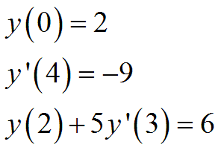
Introdução
Uma equação diferencial possui uma família de soluções e não apenas uma. Portanto, para individualizar as soluções temos que impor condições suplementares.
Resumindo: uma equação de ordem M requer M condições adicionais a fim de ter uma única solução.
Em geral, essas condições adicionais podem ser do tipo:

Slide 11
Introdução
Seja a função:

Slide 12
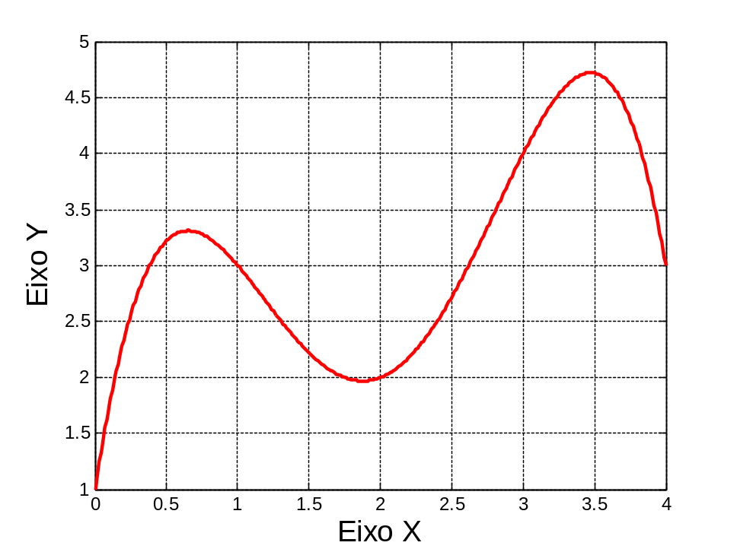
Introdução
Seja a função:

Slide 13
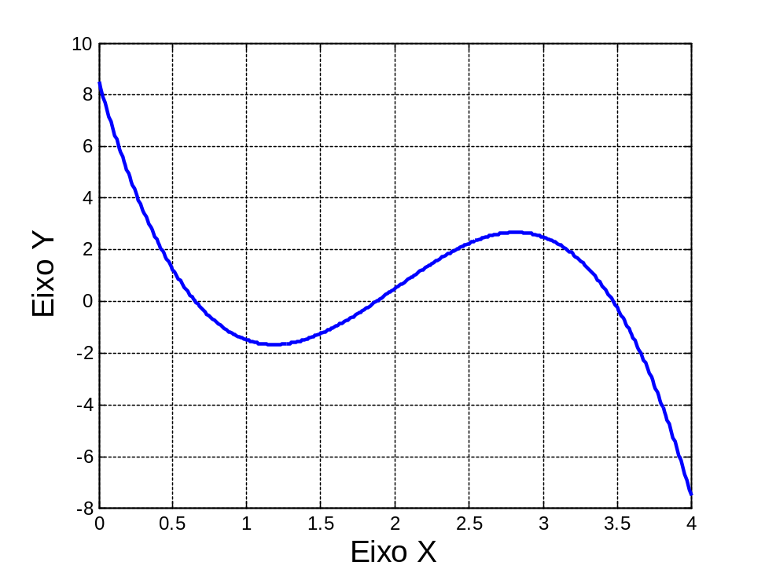
Introdução
Seja a função:

Slide 14
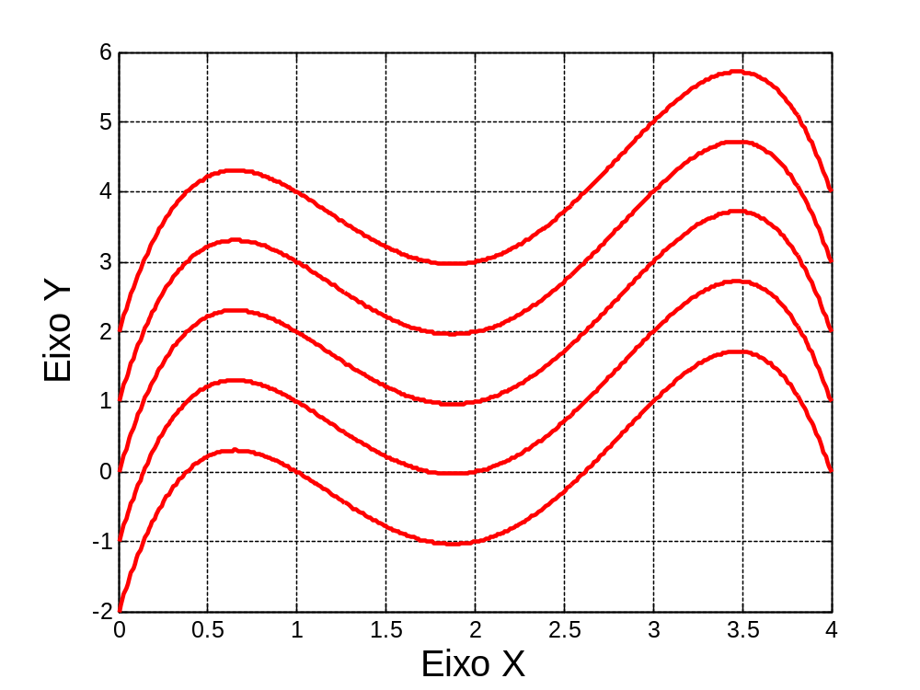
Introdução
Seja a função:

Slide 15
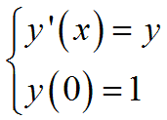
Introdução
Se dada uma equação de ordem M, a função, assim como suas derivadas até ordem M-1, são especificadas em um mesmo ponto, então temos um problema de valor inicial, como são os casos:

Slide 16
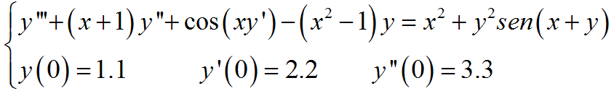
Introdução
Se dada uma equação de ordem M, a função, assim como suas derivadas até ordem M-1, são especificadas em um mesmo ponto, então temos um problema de valor inicial, como são os casos:

Slide 17
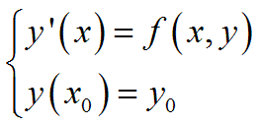

Problemas de Valor Inicial
A razão mais forte para estudar métodos numéricos para aproximar soluções de PVI é a dificuldade de se encontrar, analiticamente, as soluções da equação. Os método que estudaremos aqui se baseiam em:
dado PIV:
construímos x₁, x₂, ..., x_{n} que, embora não necessariamente, serão igualmente espaçados, ou seja:

Slide 18

Problemas de Valor Inicial
Com isso, podemos calcular as aproximações:
Se calcularmos y_{i} usando apenas y_{i-1} teremos um método de passo simples ou passo um. Porém, se usarmos mais valores, teremos um método de passo múltiplo.
Com PVI de primeira ordem, temos uma aproximação inicial y(x0) para a solução. Assim, os métodos de passo um são classificados como auto iniciantes.

Slide 19
Problemas de Valor Inicial
Com isso, podemos calcular as aproximações:
Se calcularmos y_{i} usando apenas y_{i-1} teremos um método de passo simples ou passo um. Porém, se usarmos mais valores, teremos um método de passo múltiplo.
Com PVI de primeira ordem, temos uma aproximação inicial y(x0) para a solução. Assim, os métodos de passo um são classificados como auto iniciantes.

Slide 20
Problemas de Valor Inicial
Com isso, podemos calcular as aproximações:
Se calcularmos y_{i} usando apenas y_{i-1} teremos um método de passo simples ou passo um. Porém, se usarmos mais valores, teremos um método de passo múltiplo.
Com PVI de primeira ordem, temos uma aproximação inicial y(x₀) para a solução. Assim, os métodos de passo um são classificados como auto iniciantes.

Slide 21
Problemas de Valor Inicial
Os métodos de passos múltiplos precisam de alguma estratégia (como usar métodos de passo simples) para obter as aproximações iniciais necessárias.
Outras características dos métodos de passo simples são:
1) Em geral, temos que calcular o valor de f(x,y) e suas derivadas em muitos pontos;
2) Existe grande dificuldade de se estimar os erros.
Os principais métodos numéricos de passo um para solução de EDO são:
Método de Euler;
Método de Range-Kutta.

Slide 22
Problemas de Valor Inicial
Os métodos de passos múltiplos precisam de alguma estratégia (como usar métodos de passo simples) para obter as aproximações iniciais necessárias.
Outras características dos métodos de passo simples são:
1) Em geral, temos que calcular o valor de f(x,y) e suas derivadas em muitos pontos;
2) Existe grande dificuldade de se estimar os erros.
Os principais métodos numéricos de passo um para solução de EDO são:
Método de Euler;
Método de Range-Kutta.

Slide 23
Problemas de Valor Inicial
Os métodos de passos múltiplos precisam de alguma estratégia (como usar métodos de passo simples) para obter as aproximações iniciais necessárias.
Outras características dos métodos de passo simples são:
1) Em geral, temos que calcular o valor de f(x,y) e suas derivadas em muitos pontos;
2) Existe grande dificuldade de se estimar os erros.
Os principais métodos numéricos de passo um para solução de EDO são:
Método de Euler;
Métodos de Range-Kutta.

Slide 24
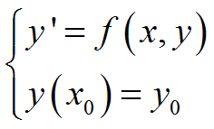

Método de Euler
Um método numérico que podemos aplicar à solução aproximada de um PVI dado por:
é o Método de Euler (ou ponto-inclinação), o qual consiste em:

Slide 25
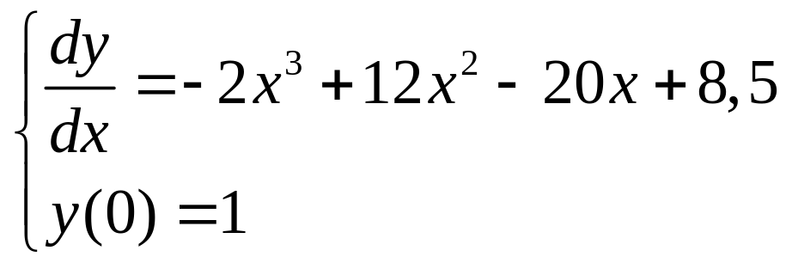
Método de Euler
Exemplo 1 – Seja o PVI abaixo, encontrar y(4), utilizando o método de Euler.
com h=0.5

Slide 26
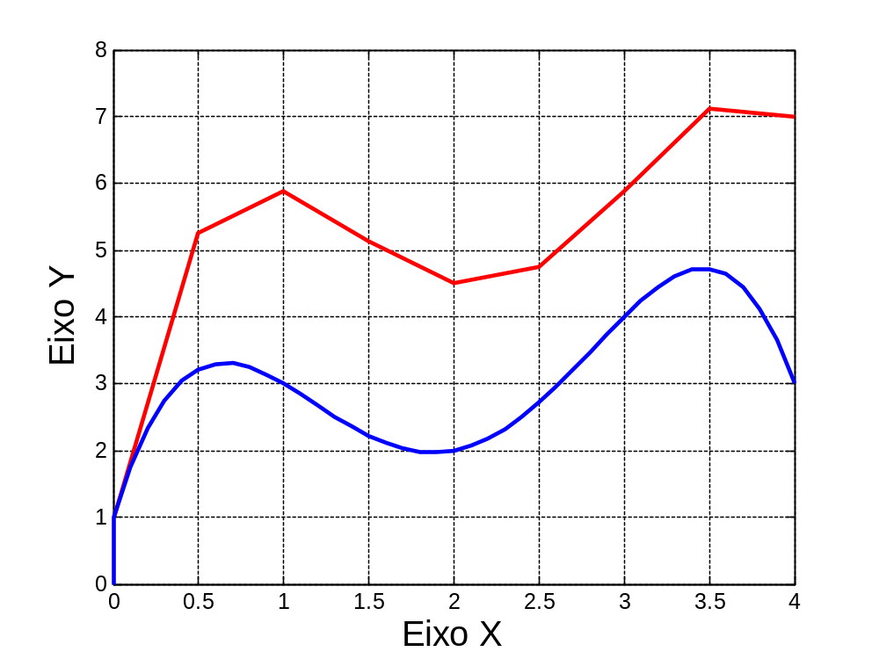
Método de Euler
Exemplo 1 – Seja o PVI abaixo, encontrar y(4), utilizando o método de Euler.
com h=0.5

Slide 27
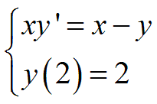
Método de Euler
Exercícios 1 – Seja o PVI abaixo, encontrar y(2.1), utilizando o método de Euler.
com:
h=0.1
h=0.05
h=0.025

Slide 28
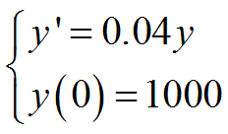
Método de Euler
Exercícios 2 – Seja o PVI abaixo, encontrar y(1), utilizando o método de Euler.
com:
h=1
h=0.5
h=0.25
h=0.1

Slide 29
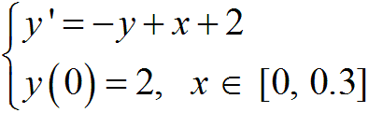
Método de Euler
Exercícios 3 – Seja o PVI abaixo, encontrar y(1), utilizando o método de Euler.
com:
h=0.1

Slide 30
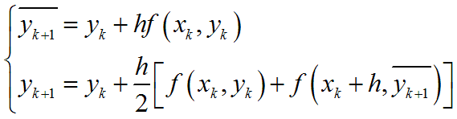
Método de Runge-Kutta
O método de Euler é um método simples, porém computacionalmente pouco eficiente. Uma forma de melhorar o método de Euler é descrita conforme equação:
Este é o método Heun, também conhecido por método de Euler Aperfeiçoado. Por ser um método de 2ª ordem, o mesmo pode ser enquadrado na família dos métodos de RK de 2ª ordem.

Slide 31
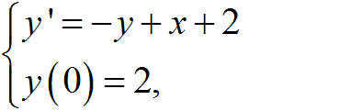
Método de Runge-Kutta
Exercícios 4 – Seja o PVI abaixo, encontrar y(1), utilizando o método RK de 2ª ordem.
  com:
  h=0.1
Ao final, comparar o método de Euler com o método RK de 2ª ordem e, também, com a solução exata do PVI.

Slide 32
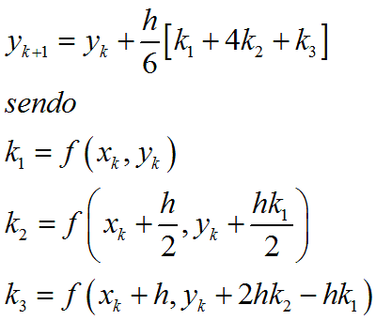
Método de Runge-Kutta
Runge-Kutta de 3ª ordem – pode ser implementado pela equação:

Slide 33
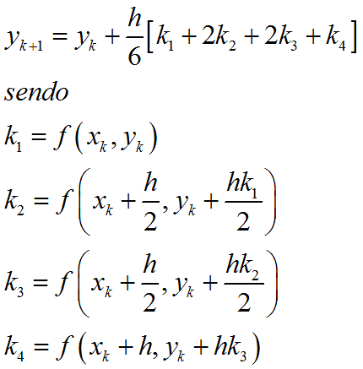
Método de Runge-Kutta
Runge-Kutta de 4ª ordem – pode ser implementado pela equação:

